Slide 1
Geodéziai alapmunkálatok
A kiegyenlített koordináták transzformálása.

Slide 2
Transzformációs eljárások
Háromdimenziós transzformációk:
Térbeli hasonlósági transzformáció;
Térbeli polinomos transzformáció.
Kétdimenziós transzformációk (pl. a helyi rendszerben csak síkkoordináták adottak):
térbeli eljárások alkalmazása síkkoordinátákra;
síkbeli hasonlósági transzformáció;
azimutokból és távolságokból álló hálózat számítása
kétlépcsős modell alkalmazása
Egydimenziós transzformáció (magasságmeghatározás):
magasságok transzformálása geoidmodell segítségével

Slide 3
3D transzformációk – a térbeli hasonlósági transzformáció
Az ellipszoid geometriai középpontjában definiált térbeli derékszögű koordinátarendszerek közötti kapcsolatot állítjuk elő.
WGS-84, ETRS, ITRS rendszerekben ez egyértelmű, hiszen eleve ilyen koordinátákat kapunk. Hogyan lehet előállítani ugyanezt a helyi (országos) rendszerben?
H_{LS}
(Y,X)_{LS}
(X,Y,Z)_{GPS}
h=H, vagy h=H+N
(ϕ,λ)_{LS}
(ϕ,λ,h)_{LS}
Geoid modell
(X,Y,Z)_{LS}
3D transzformáció

Slide 4
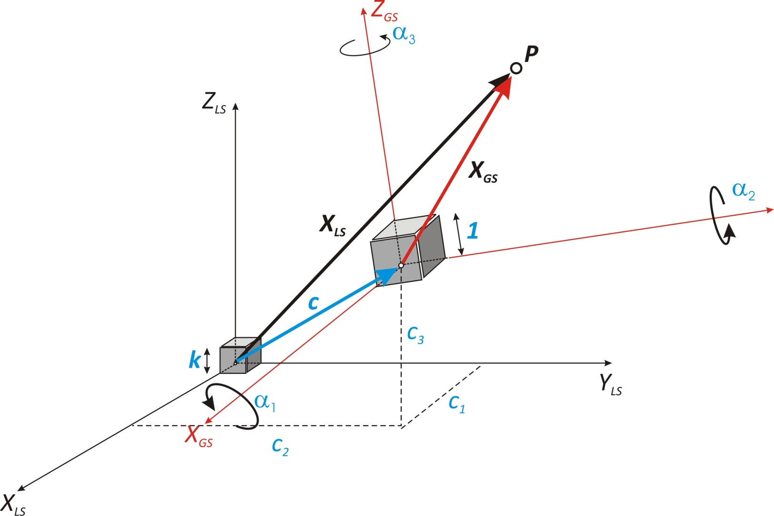
3D transzformációk – a térbeli hasonlósági transzformáció

Slide 5
3D transzformációk – a térbeli hasonlósági transzformáció
ahol:
7 transzformációs paraméter -> minimum 3 közös pont szükséges a paraméterek meghatározásához.

Slide 6
3D transzformációk – a térbeli hasonlósági transzformáció
A transzformációs paraméterek meghatározása
A közvetítő egyenletek mátrixos alakja:
A közvetítő egyenlet nem lineáris, ezért linearizálni kell. Feltételezzük, hogy az elfordulások kicsinyek, így:

Slide 7
3D transzformációk – a térbeli hasonlósági transzformáció
Így az alábbi javítási egyenletrendszert írhatjuk fel (minden azonos pontra):
ahol:
A legkisebb négyzetek módszerével a 7 paraméter kiegyenlített értéke (és azok középhibái) is meghatározhatóak.

Slide 8
3D transzformációk – a térbeli hasonlósági transzformáció
A maradék ellentmondások:
a paraméterek meghatározása után az azonos pontok transzformált koordinátái is kiszámíthatóak (X_{LS}* )
a transzformált koordináták és az eredeti (helyi rendszerbeli) koordináták különbsége adja a transzformáció maradék ellentmondásait pontonként:
A transzformált és az eredeti ponthely távolsága:

Slide 9
3D transzformációk – a térbeli hasonlósági transzformáció
A transzformáció középhibája (3D):
Ha transzformáljuk a maradék ellentmondásokat a topocentrikus koordinátarendszerbe, akkor a vízszintes és a magassági középhibákhoz juthatunk:
A transzformáció középhibája (2D):
A transzformáció középhibája (1D):

Slide 10
3D transzformációk – a térbeli hasonlósági transzformáció
A térbeli hasonlósági transzformáció jellemzői:
A hasonlósági jelleg miatt nem enged torzulásokat. Emiatt nagyon hasznos a közös pontok durva ellentmondásainak feltérképezéséhez.
Szükség van a vetületi egyenletek ismeretére. Ez okozhat problémát az EOV esetében.
Mivel a térbeli koordináták a vetületi torzulásokat nem tartalmazzák, a modell nagyobb munkaterületen is alkalmazható.
Oda-vissza átszámítási lehetőség (paraméterek azonosak, csak ellentétes előjelűek – ha kicsinyek az elforgatások)
minden közös pontra mindhárom koordinátát ismernünk kell (vagy feltételezéssel élhetünk pl. a magasságra vonatkozóan)

Slide 11
Térbeli polinomos transzformáció
Térbeli polinomos (hatványsoros) transzformáció:
- A GPS térbeli koordináták, illetve a helyi síkbeli koordináták között hatványsorokat írunk fel;
- Közös pontok segítségével meghatározzuk a hatványsorok együtthatóit LNM szerinti kiegyenlítéssel;
Elsőfokú: 4 paraméter
Másodfokú: 10 paraméter
Harmadfokú: 20 paraméter
Hasonló egyenletek írhatók fel mindhárom koordinátakomponensre, így a közös pontok száma megegyezik a paraméterek számával!

Slide 12
Térbeli polinomos transzformáció
Ha a minimálisan szükségesnél több közös pontunk van, akkor meghatározhatók a paraméterek kiegyenlített értékei:
A javítási egyenletek:
A normálegyenlet-rendszert külön-külön írjuk fel mindhárom koordinátakomponensre, pl:

Slide 13
Térbeli polinomos transzformáció
Térbeli polinomos transzformáció jellemzői:
a helyi rendszerről nem kell ismerettel rendelkezzünk (alapfelület, vetület);
a vízszintes és a magassági transzformáció elkülönül, így előfordulhat az is, hogy a magassági koordinátákat nem transzformáljuk;
ha valamelyik koordinátakomponens durva hibával terhelt, akkor az kideríthető;
a helyi torzulásokat jobban figyelembe veszi -> viszont a durva hibákat elkeni;
hátránya, hogy jelentős számú közös pontot igényel;
nagyobb munkaterületen a hasonlósági modellhez képest kisebb maradék ellentmondásokat kapunk, nem kell részekre osztani a területet (mint a hasonlósági modellnél)
az együtthatók nagy abszolút értékű számok (geocentrikus vs. helyikoordináták), ami numerikus problémákat okozhat -> célszerű áttérni topocentrikus koordinátarendszerbe (ha ismert a helyi rendszer alapfelülete és vetületi egyenletei).

Slide 14
Térbeli polinomos transzformáció
(y,x,H)_{LS}
(y,x,H)_{LS}
(X,Y,Z)_{GPS}
(X,Y,Z)_{GPS}
(ϕ,λ,h)_{LS}
(n,e,u)_{GPS}
(X,Y,Z)_{LS}
(n,e,u)_{LS}
Polinomos transzf.

Slide 15
Kétdimenziós transzformációk
Általában célszerű a térbeli transzformációk alkalmazása, de esetenként a kétdimenziós transzformációk is célravezetők lehetnek:
A helyi rendszerben csak síkkoordináták adottak, magasságok nincsenek;
a helyi rendszerben nem ismert a kapcsolat a síkkoordináták és a földrajzi koordináták között, így nem tudunk koordinátákat számítani az alapfelületen (pl. mérnökgeodéziai hálózatok!);
a felhasználónak csak síkkoordinátára van szüksége;
el kívánjuk különíteni a síkbeli és a magassági transzformációt.
Megoldások:
Térbeli polinomos transzf. csak a vízszintes koordinátákra;
térbeli hasonlósági transzf. ellipszoid felületi koordinátákra;
kétdimenziós hasonlósági transzformáció;

Slide 16
Kétdimenziós transzformációk
Térbeli hasonlósági transzformáció alkalmazása síkkoordinátákra:
(y,x)_{LS}
(X,Y,Z)_{GPS}
(ϕ,λ)_{LS}
(ϕ,λ,h)_{GPS}
(ϕ,λ,0)_{LS}
(ϕ,λ,0)_{GPS}
(X,Y,Z)_{LS}
(X,Y,Z)_{GPS}
3D transzformáció

Slide 17
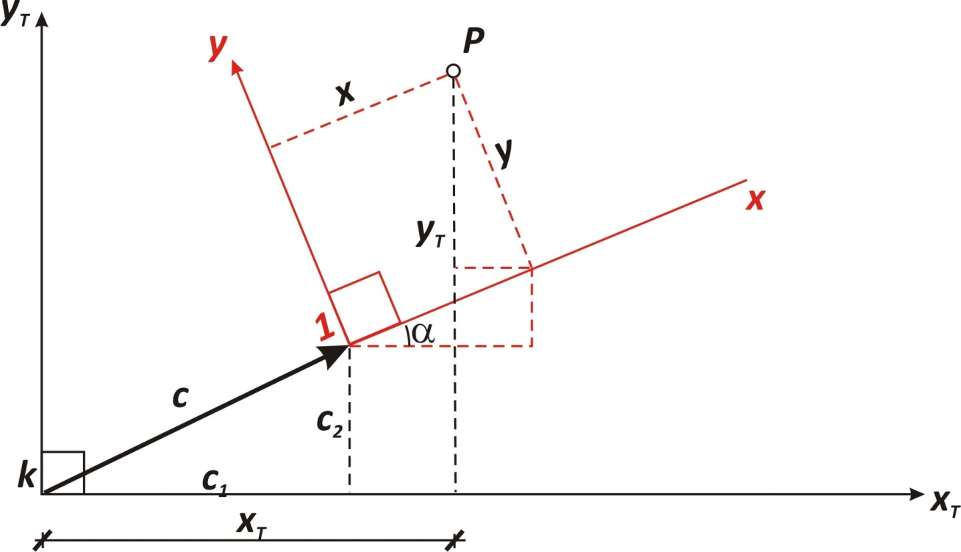
Kétdimenziós transzformációk
Síkbeli hasonlósági modell:
ahol:
eltolási vektor:
forgatási m:
méretarány t.:
4 paraméter (v. 3, ha egybevágósági)

Slide 18
Kétdimenziós transzformációk
A kétdimenziós hasonlósági transzformáció alkalmazási lehetőségei:
ha a helyi rendszer alapfelülete nem ismer, vagy pl. mérnökgeodéziai hálózatoknál (pl. építési hálózatban, hogy elkerüljük az alapfelületre és vetületre redukálás okozta méretarány problémákat);
A GPS rendszerbeli koordinátákat valamilyen ellipszoidi vetületre számítjuk át, majd alkalmazzuk a kétdimenziós hasonlósági transzformációt a GPS vetületi, illetve a helyi koordinátarendszerek között.
(y,x)_{LS}
(X,Y,Z)_{GPS}
(ϕ,λ,h)_{GPS}
síkkoordináták sz. pl. sztereografikus vetületen
(y,x)_{GPS}
2D transzformáció

Slide 19
Kétdimenziós transzformációk – one-step approach
Leica SKI (egylépcsős transzformáció):
ez gyakorlatilag egy síkbeli hasonlósági transzformáció;
Lépései:
munkaterület középmeridiánjára illesztett UTM vetületi koordináták számítása;
síkbeli transzformáció a helyi, illetve az UTM koordináták között;
ha csak 1 közös pontunk van, akkor 2 eltolás paramétert (c₁,c₂) számít;
2 közös pont esetén – 4 paramétert számol;
több közös pont esetén – 4 paramétert határoz meg kiegyenlítéssel.
Csak kis munkaterületen alkalmazható az eljárás!

Slide 20
Kétdimenziós transzformációk – hálózatszámítás azimutokból és távolságokból
A bázisvonalak feldolgozásából gyakorlatilag térbeli távolságokat, azimutokat, illetve zenitszögeket is számíthatunk.
Az azimutokat javítanunk kell a területen érvényes vetület második irányredukciójával, így irányértékeket kaphatunk.
Ezt követően a hálózatot hagyományos hálózatként ki lehet egyenlíteni, ezáltal a transzformáció problémáját, illetve a kiegyenlítést egy lépésben oldjuk meg.
Különösen akkor célszerű, ha hagyományos irány-, és távméréses hálózat mérési eredményeit, illetve kiegyenlített koordinátáit szeretnénk összevetni GPS mérésekkel.

Slide 21
Kétdimenziós transzformációk – stepwise approach
Leica SKI (kétlépcsős transzformáció):
elkülönítve kezeljük a vízszintes és a magassági koordinátákat;
a vízszintes transzformációt is két lépésben oldjuk meg:
térbeli közös pontok alapján első lépésben egy háromparaméteres, térbeli eltolási transzformációt végzünk, ezután az eltolt GPS rendszer középpontjába helyezett helyi ellipszoid felszínére vetítjük a pontokat;
az ismert helyi vetület egyenleteivel síkkoordinátákat kapunk, amelyeket egy síkbeli hasonlósági transzformációval igazítunk a helyi koordinátákhoz.
(ϕ,λ)_{GPS-WGS}
(ϕ,λ)_{GPS IUGG-67}
(y,x)_{GPS}
(y,x)_{LS}
(X,Y,Z)_{GPS}
2D transzformáció
(h)_{GPS-WGS}
(y,x)_{EOV}
1D transzformáció
(Η)_{Balti v. Adriai}
(H)_{Balti v Adriai}

Slide 22
Egydimenziós transzformációk
A magasságok transzformálásához ismert az alábbi összefüggés:
Ehhez nagy pontossággal ismernünk kell a geoidundulációk értékét a mérés pontjában.
Általánosságban még kijelenthető, hogy a geoidot még nem ismerjük annyira pontosan abszolút értelemben, hogy a fenti egyenlettel pontos magasságokat (cm vagy annál jobb) tudjunk meghatározni. Relatív értelemben viszont már használható a technológia.
Mi a helyzet akkor, ha nem áll rendelkezésünkre geoidunduláció?
Közelíthetjük a geoidot kis területen síkkal, így a dőlt helyzetű síkok paramétereit kell kiegyenlítéssel meghatározni a közös pontok magasságai alapján.

Slide 23
Köszönöm a figyelmet!

